Slide 1
BRIEFING / 2024
Creamos preferencia para su marca

Slide 2
NUESTRA MISIÓN ES:
Equipar a organizaciones, marcas e individuos con la más alta calidad de servicios de comunicación.
Más detalles a continuación:
“No espere a que lo vean, hágase notar”

Slide 3
APRENDER HACIENDO:
(Y SEGUIR APRENDIENDO PARA HACER MEJOR LAS COSAS)
Desde 2001 somos una agencia creativa de comunicación, publicidad y mercadeo, estilo boutique, en constante renovación con el objetivo de apoyar a las marcas, productos, servicios e instituciones a conectar con la gente. Nos dedicamos a comprender las motivaciones de los consumidores para realizar estrategias viables.
Somos un grupo de profesionales, cuyas actividades se han desarrollado en distintos campos del periodismo, publicidad, mercadeo, diseño gráfico, fotografía, televisión, producción de eventos y creatividad, con un vértice en común: una amplia experiencia en el ámbito de la imagen, estrategias de comunicación interna y externa y marketing empresarial.
Apostamos por la creatividad en todas nuestras acciones, porque la creatividad tiene el poder de atraer, de inspirar, de conmover y de contagiar.
Somos responsables, organizados, entregados, curiosos, atrevidos, estrategas, implementadores, líderes y fanáticos de la excelencia!

Slide 4
NUESTRO MÉTODO:
(HACERLO BIEN, HACERLO SABER)
CONSULTORÍA
Ofrecemos un servicio basado en un análisis exhaustivo de todas las variables de comunicación que entran en el contexto en el que se mueve el cliente y que nos permite elaborar un plan basado en sus necesidades y la naturaleza de su producto, bien o servicio, en torno a los objetivos de su negocio.
ESTRATEGIA
Elaboramos estrategias de comunicación hechas a medida de las necesidades del cliente. Se busca evitar estrategias que en los papeles son viables pero en la práctica son imposibles de implementar, ya sea por difícil operatoria o altos costos de realización, entre otras razones.
IMPLEMENTACIÓN
Además de la relación con medios de comunicación, líderes de opinón, influencers, producimos eventos, material gráfico y audiovisual, planes de responsabilidad social; cualquier necesidad de comunicación y producción de nuestros clientes.
MEDICIÓN DE RESULTADOS
Para la satisfacción del cliente y la rentabilidad de su inversión, siempre analizamos el éxito de nuestro trabajo.
Somos fanáticos de nuestros clientes

Slide 5
TODO SUMA:
(NUESTROS SERVICIOS)
RELACIONES CON MEDIOS DE COMUNICACIÓN
Creamos, establecemos y consolidamos, relaciones sólidas y duraderas con los medios de comunicación tradicionales y digitales de interés para el cliente, siendo activos, constantes y presentes.
ESTRATEGIA DE COMUNICACIÓN DIGITAL (RRSS)
Nuestro servicio de Redes Sociales se adapta a cada tipo de negocio y a sus necesidades particulares. Identificamos fortalezas, temas de interés y sobretodo humanos, para crear una experiencia diferente en llegar al consumidor o público. #GenteConectandoGente
IMAGEN Y COMUNICACIÓN CORPORATIVA
Realizamos un análisis exhaustivo de todas las variables que entran en el contexto en el que se mueve el cliente, para conocer las necesidades de comunicación, las oportunidades y establecer <una estrategia viable de implementar.
ESTRATEGIA DE COMUNICACIÓN INTERNA y EXTERNA
Analizamos, diseñamos, implementamos, una estrategia de comunicación externa y/o interna, que conecte con la gente, lo cual, sentimos es la base de la comunicación.
RESPONSABILIDAD SOCIAL CORPORATIVA Y SOSTENIBILIDAD
Proponemos, gestionamos y realizamos acciones que vinculen al cliente con la comunidad, proyectos de bien social que fortalezcan sus resultados positivos al realizarse y comunicarse.

Slide 6
REPUTACIÓN Y POSICIONAMIENTO CORPORATIVO Imagen y reputación corporativa, para apoyar a los objetivos de negocio de una compañía
FORMACIÓN DE PORTAVOCES
Hemos diseñado un curso tanto para los colaboradores de la empresa que necesitan mejorar, conocer y aprovechar técnicas para hablar de manera eficaz en público y además capacitamos con las herramientas necesarias a sus voceros.
CREACIÓN DE CONTENIDOS
Muestro objetivo es identificar historias que inspiren, contenido que sea atractivo, que interese, ideas que sorprendan, que emocionen y se compartan porque resultan importantes y relevantes para muchos.
GESTIÓN Y PREVENCIÓN DE CRISIS
Ofrecemos herramientas eficaces para el manejo de opinión pública, prevención y manejo de crisis
ASUNTOS PÚBLICOS Y RELACIONES INSTITUCIONALES
Creemos en la necesidad de actuar siguiendo estrategias diferenciadas entre la comunicación con los medios y con los líderes políticos, empresariales e institucionales.
DISEÑO, PLANIFICACIÓN Y PRODUCCIÓN DE EVENTOS
Hacemos que su actividad (lanzamiento, presentación de producto, servicio o marca) sea una herramienta de comunicación efectiva para todos sus públicos de interés.

Slide 7
CONCEPTO Y DISEÑO GRÁFICO
Asesoramos y guiamos el proceso para encontrar la mejor solución gráfica para la imagen de la empresa y todos los proyectos que emprenda.
PRODUCCIÓN AUDIOVISUAL
Realizamos la conceptualización, realización, grabación, post producción y de material audiovisual que resalten beneficios, bondades, calidad, del producto marca o servicio al que cliente se dedica, que sean empáticos y conecten con la gente, la comunidad, los medios y los colaboradores de la empresa.
PRODUCCIÓN EDITORIAL
La producción editorial no es sólo fabricación de libros, folletos, brochures, es un todo: producción de ideas, contenidos, mensajes y textos atractivos, así como creatividad son parte de capacitación en esa área.
SOCIAL MEDIA INFLUENCERS (LATAM)
Nuestro servicio se centra en hacer que la marcas conecten con su público, no solo a través de los diferentes canales de comunicación existentes, sino mediante la colaboración influencers y bloggers. Localizamos a las personas más relevantes para cada producto y cada campaña.

Slide 8
Somos un grupo interdisciplinario de profesionales de la comunicación, relaciones públicas, diseño, producción audiovisual y mercadeo.
Contamos con la formación adecuada; seguimos aprendiendo y actualizándonos.
Este 2024 cumplimos 23 años de trayectoria en el mercado Centroamericano, México y Estados Unidos. Conocemos lo que hacemos y cómo hay que hacerlo.
Más de 100 empresas, instituciones, marcas, productos o servicios han confiado durante estos 18 años en nuestros servicios
Ofrecemos resultados y contamos con la referencia de más de un 95% de clientes satisfechos.
Nos interesa que su negocio triunfe y destaque y sólo así, nos verá satisfechos. Con nosotros encontrará buenos servicios y garantía de confianza y fiabilidad.
Nuestros objetivos siempre estarán alineados con los suyos.
Entendemos, además, que el proceso de comunicación de una organización es un fenómeno global, efectivizado mediante acciones que se orientan sinérgicamente hacia públicos específicos, utilizando soportes adecuados conforme a las necesidades de cada caso en particular.
Sabemos analizar a sus competidores y aplicar las técnicas necesarias para superarlos.
Nuestros precios son accesibles y no encontrará mejor atención al cliente.
¿POR QUÉ
NOSOTROS?
Mejores prácticas
Experiencia
Profesionalismo
Trato

Slide 9
Máster en Comunicación y en Mercadeo con más 30 años de experiencia, especialista en gestión y estrategia de comunicación corporativa, mercadeo, relaciones públicas, producción de eventos, relaciones con los medios y manejo de crisis; con amplia y destacada carrera como productor ejecutivo y presentador de televisión en cadenas internacionales: Televisa ( 14 años), CNN ( 10 años) y Telemundo (6 años).
Especialista en Media, desarrollo de contenidos, comunicación, análisis de formatos y nuevos proyectos, audiencias, social media, percepción de marca, planeación estratégica, marketing convencional y digital, estrategia multiplataforma y producción audiovisual.
Ejecutivo con historial demostrado en medios de comunicación, con comprobada capacidad y adaptación al cambio multicultural.
Líder, entusiasta, creativo, proactivo, comprometido y enfocado en el trabajo en equipo.
Dirigió exitosamente las 5 áreas que conforman el departamento de Comunicación Regional de Walmart México y Centroamérica.
Life Coach certificado. Cuenta con más de 450 columnas publicadas en el Huffington Post, el diario online más leído de Estados Unidos.
Premio Emmy 2018. The Academy of Television Arts & Science.
Reconocido como uno de los Líderes que Inspiran del 2023 de la revista regional Summa.
Christopher radica actualmente entre San José, Costa Rica.
Nuestro Director Ejecutivo
CHRISTOPHER barquero
EXPERTO EN ESTRATEGIAS DE COMUNICACIÓN Y MERCADEO CON DESTACADA CARRERA COMO PRESENTADOR Y PRODUCTOR EN TELEVISIÓN INTERNACIONAL

Slide 10
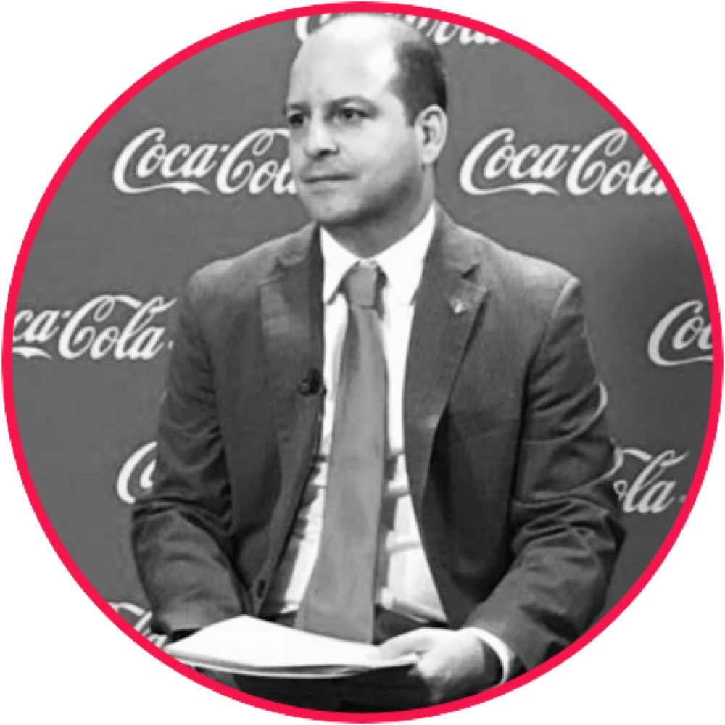
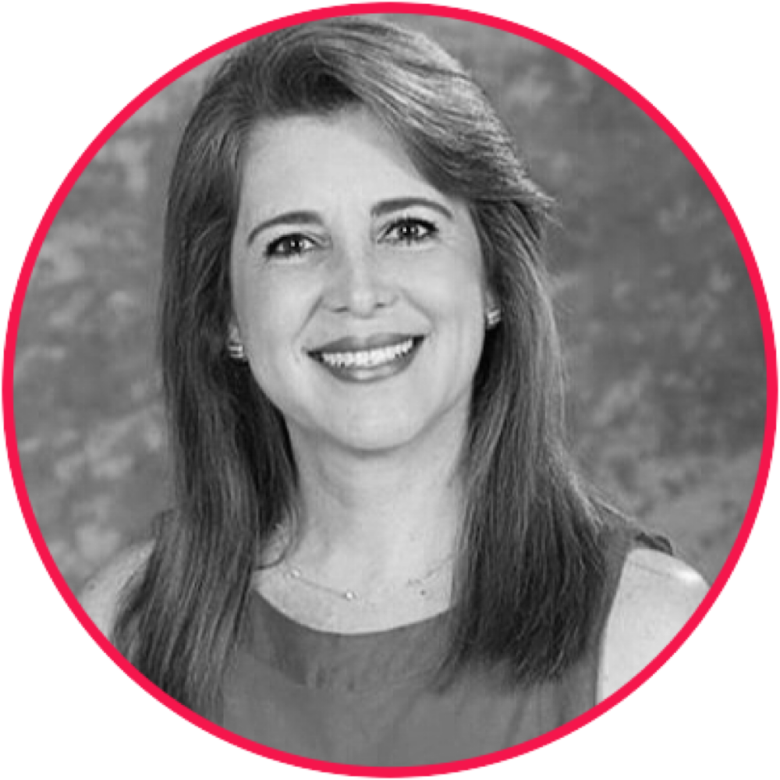
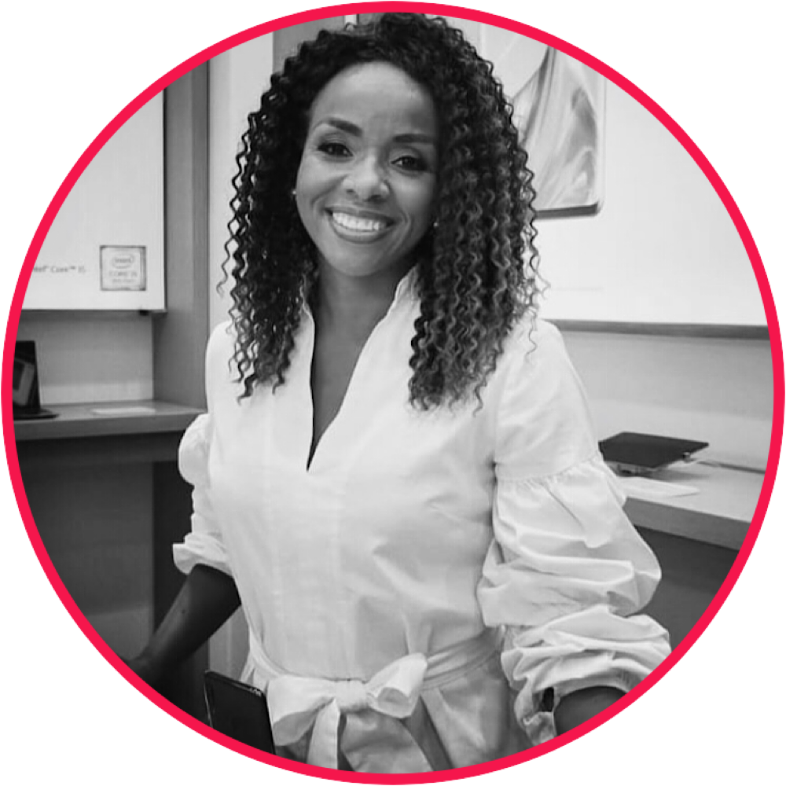
FEEDBACK
“El amplio conocimiento sobre comunicación y mercadeo, además de contar con los contactos necesarios, fueron una gran ventaja para nuestra oficina”.
Willian Segura, Director de Asuntos Públicos, Comunicación y Sostenibilidad para Centroamérica de The Coca-Cola Company
“Una experiencia maravillosa, porque además de preparar a nuestra gente para que se desenvolviera adecuadamente durante las entrevistas, aprendimos mucho, siempre cuidando nuestra imagen. Siempre superando las expectativas que teníamos. Una inversión muy productiva.”.
Rosi Brenes, Doctora en educación, Fundadora de Saint Gregory School
“De su mano hemos logrado la presencia en grandes medios de comunicación internacionales y de esta forma llegar no solo llegar a más personas sino que generar más interés por nuestra labor”. Mishelle, Directora Regional de Relaciones Externas y Comunicaciones para América Latina y El Caribe, de World Vision
“Definitivamente un equipo completo con disposición a resolver situaciones siempre de la mejor manera, con profesionalismo y estrategia, dándole al cliente la confianza de que todo siempre saldrá exitosamente. Más que un equipo de trabajo, forman parte de una familia corporativa que camina al lado en todo momento, sin importar lo grande que sea el reto”.
Lucía Rojas, Ex Gerente de Mercadeo de City Mall

Slide 11
HEMOS CONECTADO CON:
(ENTRE OTROS CLIENTES)

Slide 13
¿DE QUÉ MANERA PODEMOS APOYARLE?
Contáctenos, su reto es el nuestro.
www.tres60comunicaciones.com
info.tres60comunicaciones.com
+ 506 7213 1138

